Slide 1

Народна лялька

Slide 2
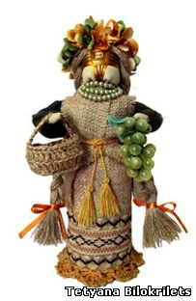
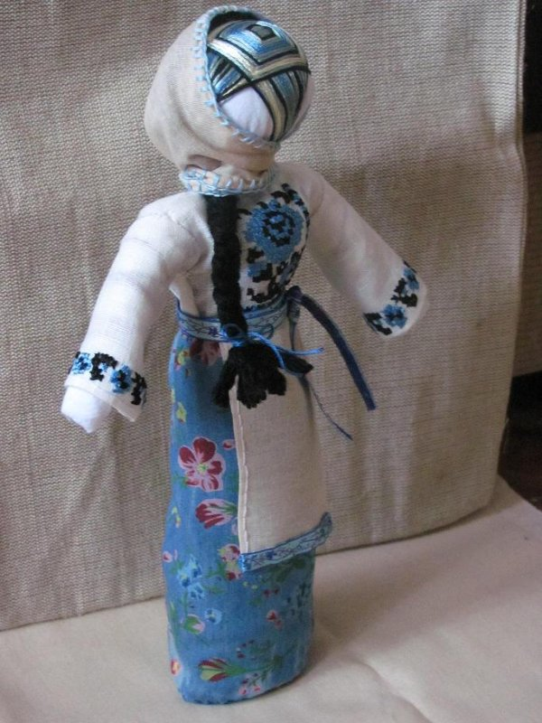
Обрядові ляльки
Лялька Спасівська
Весняна лялька Василинка

Slide 3
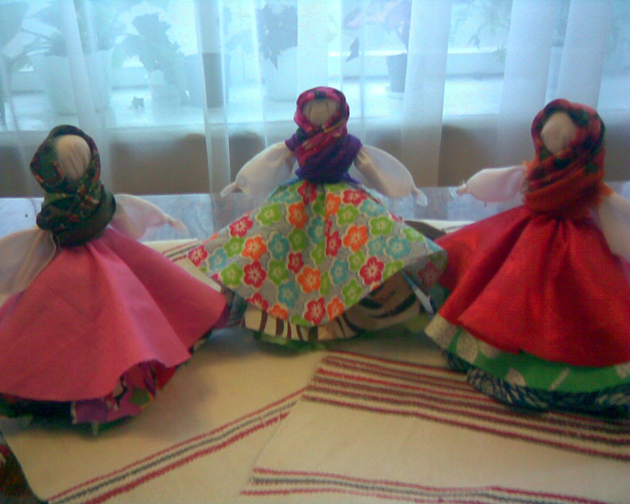
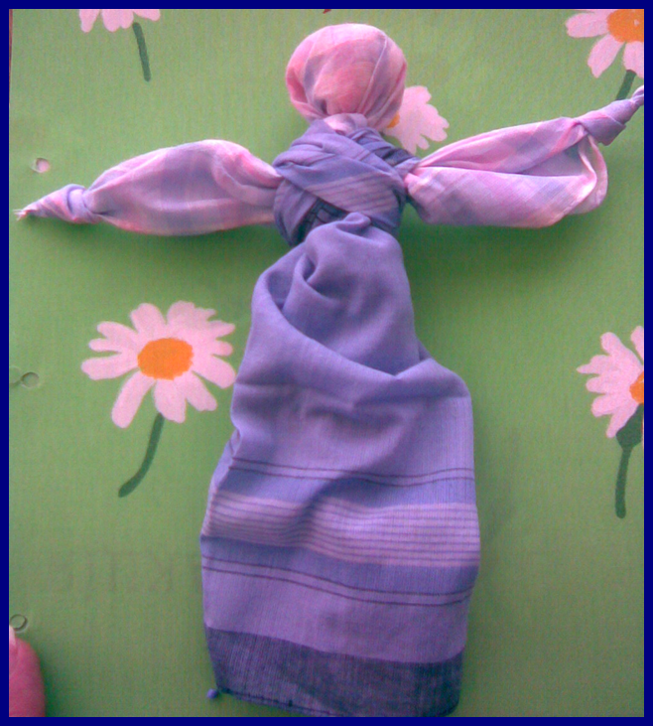
Ляльки - обереги
Лялька – дзвіночок – оберіг гарного настрою
Лялька – безсонниця – магічна колискова лялька

Slide 4
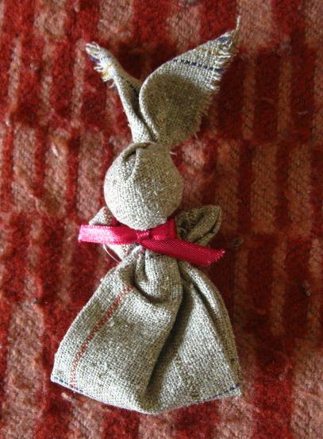
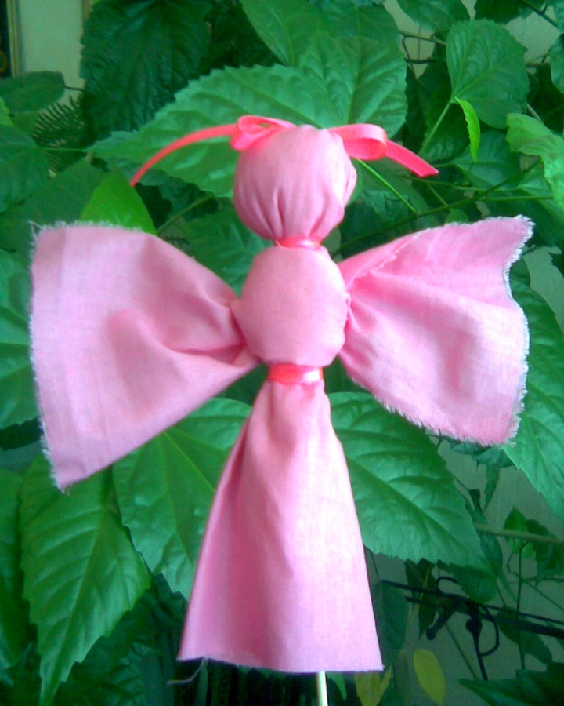
Ігрові ляльки
Лялька - метелик
Зайчик – на - пальчик

